Slide 1
Вас приветствует средняя группа №5 «Ромашка» Воспитатели: Дмитриева Ольга Борисовна Харинова Наталья Владимировна Помощник воспитателя: Моисеева Александра Дмитриевна Музыкальный руководитель: Курко Алла Витальевна

Slide 2
Организация жизни и воспитания детей.
Режим дня. (Холодный период года.)
Режим дня составлен с расчетом на 12-тичасовое пребывание ребенка в детском саду.
Режимные моменты | Время
Утренний приём, гимнастика, игры, общение | 7:00 – 8:20
Подготовка к завтраку, завтрак | 8:20 – 9:00
Самостоятельные игры детей Организованная образовательная деятельность. Образовательные развивающие ситуации (общая длительность, включая время перерыва) | 9:00 – 9:50
Второй завтрак | 10:00
Подготовка к прогулке, прогулка (наблюдения, игры, труд, экспериментирование, общение по интересам), возвращение с прогулки | 9:50 – 12:20
Подготовка к обеду, обед | 12:20 – 12:50
Подготовка ко сну, сон | 12:50 – 15.00
Постепенный подъём, воздушные, водные процедуры | 15:00 – 15:15
Подготовка к полднику, полдник | 15:15 – 15:30
Игры, досуги, кружки, театр, самостоятельная деятельность по интересам, общение, прогулка | 15:30 – 16:45
Подготовка к ужину, ужин | 16:45 – 17:10
Игры, прогулка. Уход домой | 17:10 – 19:00

Slide 3
Дни недели | Непосредственно образовательная деятельность
 | Группа №5
Понедельник | 9:00 – 9:20 – Музыкальное 9:30 – 9:50 – Ознакомление с окружающим
Вторник | 9:00 – 9:20 - ИЗО 9:30 – 9:50 – Физкультура 15:30 -15:50 – Ознакомление с художественной литературой
Среда | 9:00 – 9:20 – Математика 9:30 – 9:50 – Музыкальное 15:30 -15:50 – Аппликация/Ручной труд
Четверг | 9:00 – 9:20 – Ознакомление с природой 9:30 – 9:50 - ИЗО Физкультура на прогулке
Пятница | 9:00 – 9:20 - Развитие речи 15:50 – 16:10 – Физкультура

Slide 4
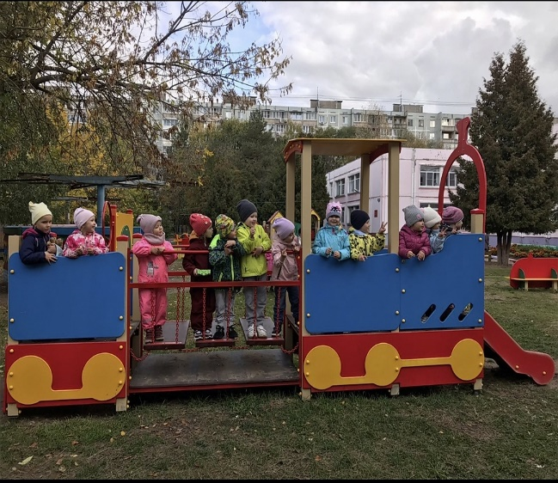
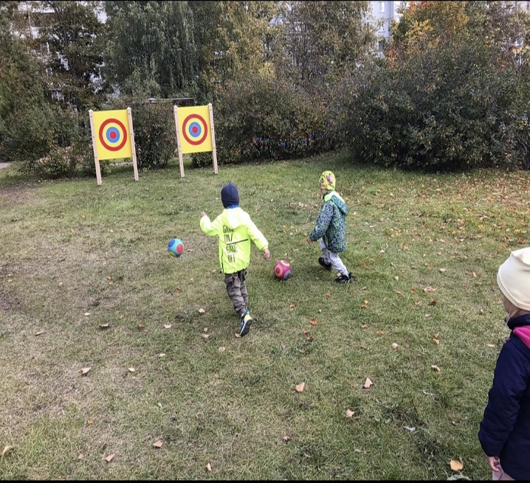
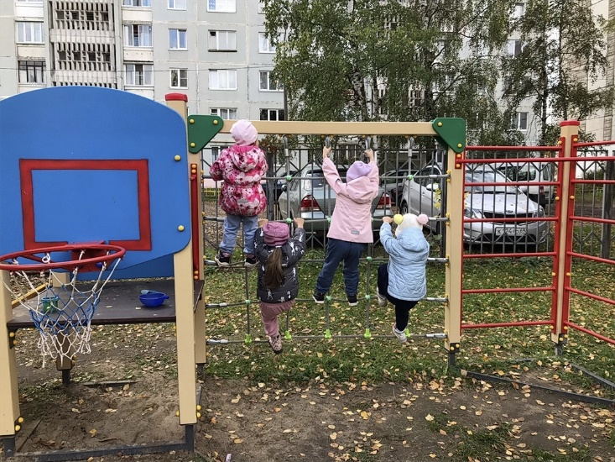
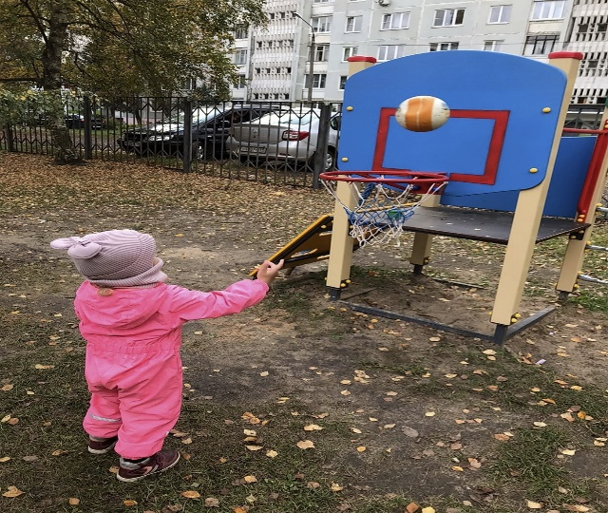
На прогулке

Slide 5
Учим стихи про осень

